Slide 1
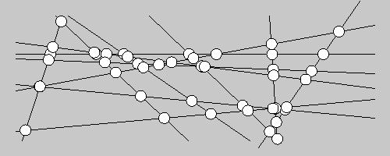
Υπολογιστική Γεωμετρία
Τομές (Τμημάτων και Περιοχών)

Slide 2
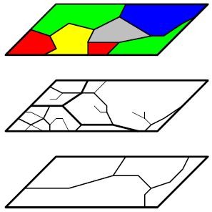
Υπέρθεση Χαρτών
Σε ένα γεωγραφικό σύστημα πληροφορίας (GIS) τα δεδομένα αποθηκεύονται σε διαφορετικά στρώματα.
Ένα στρώμα είναι ένας θεματικός χάρτης, δηλαδή περιέχει πληροφορία συγκεκριμένου τύπου, π.χ. δρόμοι, πόλεις, δάση, ποτάμια κοκ.

Slide 3
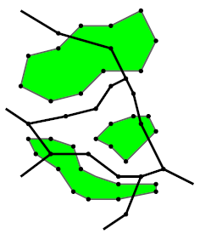
Υπέρθεση Χαρτών
Η υπέρθεση χαρτών είναι ο συνδυασμός δύο ή περισσοτέρων στρωμάτων. Μπορούμε να απαντήσουμε ερωτήσεις όπως:
Ποιο είναι το συνολικό μήκος δρόμων εντός του δάσους;
Ποια είναι η καλλιεργήσιμη έκταση σε απόσταση 1 χλμ. από ένα ποτάμι;
Πόσες πόλεις είναι σε απόσταση 10 χλμ. από λίμνες;

Slide 4
Υπέρθεση Χαρτών
Για να λύσουμε το πρόβλημα της υπέρθεσης χαρτών θα χρειαστούμε τουλάχιστον να είμαστε σε θέση να υπολογίζουμε σημεία τομής από δύο σύνολα από ευθύγραμμα τμήματα (ή από σύνορα μεταξύ περιοχών)

Slide 5
Εφαρμογές
Γραφικά: Απόκρυψη γραμμών/επιφανειών
GIS
Χαρτογραφία
VLSI τοποθέτηση κυκλωμάτων
κοκ.
Αναφορές:
[CLRS] κεφάλαιο 33
[M. de Berg et al] κεφάλαιο 2
[Preparata-Shamos’85] κεφάλαιο 7
[O’Rourke’98] κεφάλαιο 7

Slide 6
Τομή Ευθυγράμμων Τμημάτων

Slide 7
Πότε Τέμνονται Δύο Ευθύγραμμα Τμήματα;
Μία μέθοδος: λύση για σημείο τομής μεταξύ των ευθειών που περιέχουν τα τμήματα και έλεγχος αν αυτό το σημείο ανήκει και στα δύο τμήματα.
Στην πράξη, συχνά δύο τμήματα δεν τέμνονται.
Στάδιο 1: απορρίπτουμε αν τα περικλείοντα κουτιά δεν τέμνονται
Το L δεξιά/αριστερά του M; Το L πάνω/κάτω του M;
(x , y )
Περικλείοντα κουτιά
4 4
(x , y )
2 2
M
Περίπτωση 1: τα κουτιά δεν τέμνονται και άρα ούτε τα τμήματα.
(x , y )
3 3
L
(x , y )
1 1

Slide 8
Περικλείοντα Κουτιά
Περίπτωση 2: Τα κουτιά τέμνονται. Τα τμήματα μπορεί να τέμνονται αλλά μπορεί και όχι. Θα πρέπει να γίνει έλεγχος στο στάδιο 2.

Slide 9
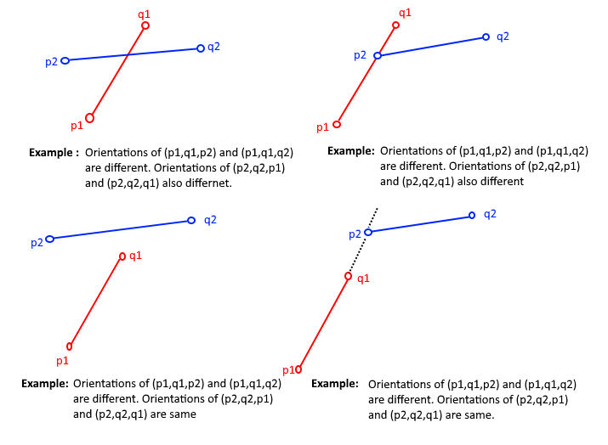
How is Orientation useful here? Two segments (p1,q1) and (p2,q2) intersect if and only if one of the following two conditions is verified
1. General Case: – (p1, q1, p2) and (p1, q1, q2) have different orientations and – (p2, q2, p1) and (p2, q2, q1) have different orientations.
Examples:

Slide 10
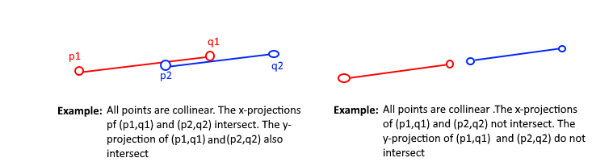
2. Special Case – (p1, q1, p2), (p1, q1, q2), (p2, q2, p1), and (p2, q2, q1) are all collinear and – the x-projections of (p1, q1) and (p2, q2) intersect – the y-projections of (p1, q1) and (p2, q2) intersect
Examples:

Slide 11
// A C++ program to check if two given line segments intersect
#include <iostream>
using namespace std;
struct Point
{
int x;
int y;
};
// Given three colinear points p, q, r, the function checks if point q lies on line segment 'pr‘//
bool onSegment(Point p, Point q, Point r)
{
if (q.x <= max(p.x, r.x) && q.x >= min(p.x, r.x) &&
q.y <= max(p.y, r.y) && q.y >= min(p.y, r.y))
return true;
return false;
}
// To find orientation of ordered triplet (p, q, r).
// The function returns following values
// 0 --> p, q and r are colinear
// 1 --> Clockwise
// 2 --> Counterclockwise
int orientation(Point p, Point q, Point r)
{
// See https://www.geeksforgeeks.org/orientation-3-ordered-points/
// for details of below formula.
int val = (q.y - p.y) * (r.x - q.x) -
(q.x - p.x) * (r.y - q.y);
if (val == 0) return 0; // colinear
return (val > 0)? 1: 2; // clock or counterclock wise
}

Slide 12
// The main function that returns true if line segment 'p1q1‘ and 'p2q2' intersect.
bool doIntersect(Point p1, Point q1, Point p2, Point q2)
{
// Find the four orientations needed for general and special cases
int o1 = orientation(p1, q1, p2);
int o2 = orientation(p1, q1, q2);
int o3 = orientation(p2, q2, p1);
int o4 = orientation(p2, q2, q1);
// General case
if (o1 != o2 && o3 != o4)
return true;
// Special Cases
// p1, q1 and p2 are colinear and p2 lies on segment p1q1
if (o1 == 0 && onSegment(p1, p2, q1)) return true;
// p1, q1 and q2 are colinear and q2 lies on segment p1q1
if (o2 == 0 && onSegment(p1, q2, q1)) return true;
// p2, q2 and p1 are colinear and p1 lies on segment p2q2
if (o3 == 0 && onSegment(p2, p1, q2)) return true;
// p2, q2 and q1 are colinear and q1 lies on segment p2q2
if (o4 == 0 && onSegment(p2, q1, q2)) return true;
return false; // Doesn't fall in any of the above cases
}

Slide 13
// Driver program to test above functions int main() { struct Point p1 = {1, 1}, q1 = {10, 1}; struct Point p2 = {1, 2}, q2 = {10, 2}; doIntersect(p1, q1, p2, q2)? cout << "Yes\n": cout << "No\n"; p1 = {10, 0}, q1 = {0, 10}; p2 = {0, 0}, q2 = {10, 10}; doIntersect(p1, q1, p2, q2)? cout << "Yes\n": cout << "No\n"; p1 = {-5, -5}, q1 = {0, 0}; p2 = {1, 1}, q2 = {10, 10}; doIntersect(p1, q1, p2, q2)? cout << "Yes\n": cout << "No\n"; return 0; }
Output:
No
Yes
No

Slide 14
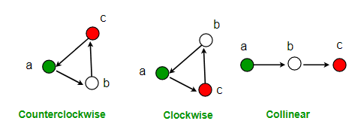
Orientation of 3 ordered points
Orientation of an ordered triplet of points in the plane can be
counterclockwise
clockwise
colinear
The following diagram shows different possible orientations of (a,b,c)
If orientation of (p1, p2, p3) is collinear, then orientation of (p3, p2, p1) is also collinear. If orientation of (p1, p2, p3) is clockwise, then orientation of (p3, p2, p1) is counterclockwise and vice versa is also true.
Given three points p1, p2 and p3, find orientation of (p1, p2, p3). Example:
Input: p1 = {0, 0}, p2 = {4, 4}, p3 = {1, 2}
Output: CounterClockWise
Input: p1 = {0, 0}, p2 = {4, 4}, p3 = {1, 1}
Output: Colinear

Slide 15
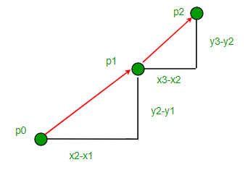
The idea is to use slope.
Slope of line segment (p0, p1): σ = (y2 - y1)/(x2 - x1)
Slope of line segment (p1, p2): τ = (y3 - y2)/(x3 - x2)
If σ < τ, the orientation is counterclockwise (left turn)
If σ = τ, the orientation is collinear
If σ > τ, the orientation is clockwise (right turn)
Using above values of σ and τ, we can conclude that, the orientation depends on sign of below expression: (y2 - y1)*(x3 - x2) - (y3 - y2)*(x2 - x1)
Above expression is negative when σ < τ, i.e., counterclockwise
Above expression is 0 when σ = τ, i.e., collinear
Above expression is positive when σ > τ, i.e., clockwise

Slide 16
// A C++ program to find orientation of three points
#include <iostream>
using namespace std;
struct Point
{
int x, y;
};
// To find orientation of ordered triplet (p1, p2, p3).
// The function returns following values
// 0 --> p, q and r are colinear
// 1 --> Clockwise
// 2 --> Counterclockwise
int orientation(Point p1, Point p2, Point p3)
{
// See 10th slides from following link for derivation
// of the formula
int val = (p2.y - p1.y) * (p3.x - p2.x) -
(p2.x - p1.x) * (p3.y - p2.y);
if (val == 0) return 0; // colinear
return (val > 0)? 1: 2; // clock or counterclock wise
}
// Driver program to test above functions
int main()
{
Point p1 = {0, 0}, p2 = {4, 4}, p3 = {1, 2};
int o = orientation(p1, p2, p3);
if (o==0) cout << "Linear";
else if (o == 1) cout << "Clockwise";
else cout << "CounterClockwise";
return 0;
}

Slide 17
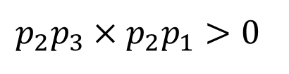
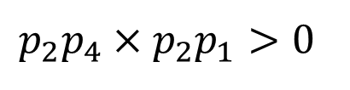
Έλεγχος Τομής
Δύο ευθύγραμμα τμήματα δεν τέμνονται αν και μόνο αν το ένα τμήμα κείται αποκλειστικά στην μία πλευρά της γραμμής που περιέχει το άλλο τμήμα.
p1
$$p_{2}p_{3}×p_{2}p_{1}>0$$
p3
$$p_{2}p_{4}×p_{2}p_{1}>0$$
p4
p2
Notes:
Για ένα από τα δύο και όχι για τα δύο. Εδώ αυτό ισχύει για το p_1p_2

Slide 18
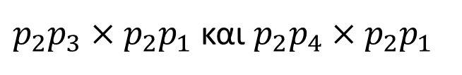
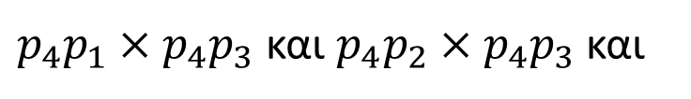
Έλεγχος Τομής
Δύο τμήματα τέμνονται αν και μόνο αν τα δύο παρακάτω ζεύγη εξωτερικών γινομένων είναι ετερόσημα (ή ένα είναι 0)
$p_{4}p_{1}×p_{4}p_{3}$και $p_{4}p_{2}×p_{4}p_{3}$ και
$p_{2}p_{3}×p_{2}p_{1}$και $p_{2}p_{4}×p_{2}p_{1}$
p3
p1
p1
p3
p4
p4
p2
p2

Slide 19
n Ευθύγραμμα Τμήματα
Είσοδος: ένα σύνολο n τμημάτων στο επίπεδο.
Έξοδος: όλες οι τομές, και για κάθε τομή τα αντίστοιχα ευθύγραμμα τμήματα.

Slide 20
Το Πρόβλημα της Τομής Ευθ. Τμημάτων
Δοθέντος ενός συνόλου L={ l₁,l₂, … , l_{n} } από n ευθύγραμμα τμήματα στο επίπεδο, ανέφερε όλες τις τομές στο L. (αντίστοιχο πρόβλημα μέτρησης;)
Απλοϊκή μέθοδος: έλεγχος κάθε ζεύγους στο L σε O(n²) χρόνο.
Εξοδοεξαρτώμενος (output sensitive);
Έστω R το συνολικό πλήθος τομών, όπου 0 ≤ R ≤ Θ(n²).
O(n logn) χρόνος για μέτρηση
O(R + nlogn) χρόνος για αναφορά (δεν θα το κάνουμε)
Θα ξεκινήσουμε πρώτα με μία άσκηση...
Notes:
Θα κάνουμε το O((n+R)logn)

Slide 21
Ειδική Περίπτωση : Ορθογώνιο L
Έστω ότι τα τμήματα L είναι αποκλειστικά κάθετα (μπλε) ή οριζόντια (κόκκινα), και κάθε τομή είναι μεταξύ κόκκινου-μπλε ζεύγους.
π.χ. VLSI

Slide 22
Ορθογώνιο L
D
a
f
g
c
e
h
i
f
d
b
b
c
d
e
c
Ευθεία σάρωσης
e
b
a
g
d
f
i
h
Μέθοδος Επίπεδης Σάρωσης: οριζόντια ευθεία σάρωσης από πάνω προς τα κάτω.
Ενεργά τμήματα: κάθετα τμήματα που τέμνουν την ευθεία σάρωσης.
Ουρά συμβάντων: ταξινομημένα ως προς y τα άκρα των διαστημάτων (2 για κάθε μπλε, 1 για κάθε κόκκινο).
Κατάσταση σαρωτικής ευθείας: ταξινομημένα ως προς x τα ενεργά τμήματα σε ένα αποδοτικό λεξικό D.

Slide 23
Ορθογώνιο L
c
e
b
a
g
d
f
i
h

Slide 24
Αλγόριθμος Ορθογώνια-Τομή(L)
Q ← {ταξινομημένα ως προς y άκρα των L} Ουρά συμβάντων σάρωσης
D ←∅ Κατάσταση Σάρωσης
for κάθε συμβάν (p,s)∈Q do O(n) επαναλήψεις
if p είναι πάνω άκρο του s then Insert (s,D) O(logn) χρόνος
if p είναι κάτω άκρο του s then Delete (s,D) O(logn) χρόνος
if s οριζόντιο then RangeReport (s,D) O(R_{s}+ logn) χρόνος
end
D
RangeReport (s,D) O(R_{s}+ logn) χρόνος
R_{s} = # ∩ με s
s
s₁
s₂
s₁
s₂
Συνολικός χρόνος = O(nlogn + ∑_{s}(R_{s}+ logn)) = O(R + nlogn).

Slide 25
Πίσω στη Γενική Περίπτωση
s₁
s₂
Παρατήρηση:
Δύο τμήματα μπορούν να τέμνονται αν επικαλύπτονται ως προς την y-συντεταγμένη και είναι γειτονικά ως προς τη x-συντεταγμένη σε αυτή τη y-συντεταγμένη.
s₃
s₄
s₅
s₆
s₇
s₈

Slide 26
Εκφυλισμοί
s₁
Εκφυλισμοί:
1. Κανένα τμήμα δεν είναι οριζόντιο
2. Δύο οποιαδήποτε τμήματα τέμνονται το πολύ σε ένα σημείο
3. Δεν υπάρχει τριάδα τμημάτων που να τέμνονται σε κοινό σημείο
s₂
s₃
s₄
s₅
s₆
s₇
s₈

Slide 27
Σάρωση
Υπολογισμένα
s₁
s₂
s₃
s₄
s₅
s₇
Κατάσταση Σάρωσης
s₆
s₈
Δεν έχουν υπολογισθεί ακόμα

Slide 28
Κατάσταση Σάρωσης και Συμβάντα
Η κατάσταση της ευθείας σάρωσης στην τρέχουσα θέση της ευθείας είναι το σύνολο των τμημάτων που τέμνουν την ευθεία σάρωσης διατεταγμένα από αριστερά προς τα δεξιά.
Τα συμβάντα συμβαίνουν όταν μεταβάλλεται η κατάσταση και ενδεχομένως να παράγεται έξοδος.
συμβάν ≈ y-συντεταγμένη όπου κάτι ενδιαφέρον συμβαίνει

Slide 29
Σάρωση
Πρόσθεση s₁
s₁
Πρόσθεση s₂
Πρόσθεση s₃
s₂
s₃
Αναφορά τομής s₁ και s₃
s₄
Πρόσθεση s₄
Αφαίρεση s₂ κοκ.
s₅
s₇
s₆
s₈

Slide 30
Συμβάντα
Ένα συμβάν υπάρχει όταν η ευθεία σάρωσης είναι:
ένα πάνω άκρο του ευθύγραμμου τμήματος
ένα κάτω άκρο του ευθύγραμμου τμήματος
ένα σημείο τομής
Σε κάθε περίπτωση η κατάσταση μεταβάλλεται. Στην τρίτη περίπτωση μάλιστα παράγουμε και έξοδο.

Slide 31
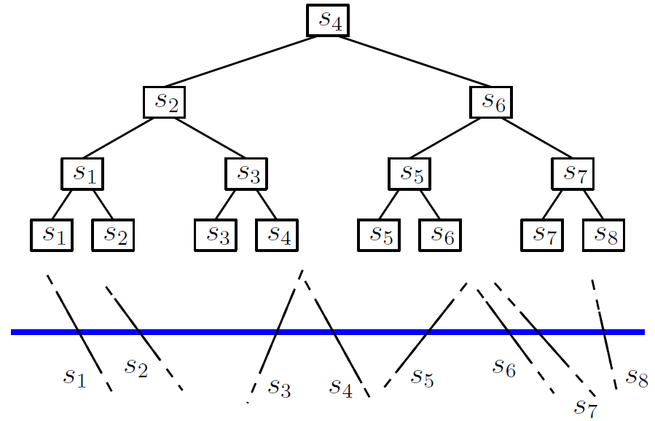
Καταστασιακή Δομή
Χρησιμοποιούμε ένα ζυγισμένο δυαδικό δένδρο με τα ευθύγραμμα τμήματα στα φύλλα ως τη καταστασιακή δομή.

Slide 32
Παράδειγμα
O
O
N
K
L
K
N
M
L
N
M
K
L
O
Καταστασιακή δομή
Notes:
♦ Τhe bottom-up order of the segments correspond to the left-to-right
order of the leaves in the tree T.
Each internal node stores the segment from the rightmost leaf in its
left subtree.

Slide 33
Συμβάντα και Αλλαγή Κατάστασης
ένα πάνω άκρο του ευθύγραμμου τμήματος
Ένθεση του νέου τμήματος στην δομή
ένα κάτω άκρο του ευθύγραμμου τμήματος
διαγραφή του υπάρχοντος τμήματος από δομή
ένα σημείο τομής
ανταλλαγή δύο γειτονικών φύλλων

Slide 34
Εύρεση Συμβάντων
Πριν την εκκίνηση του αλγορίθμου σάρωσης γνωρίζουμε όλα τα συμβάντα που αντιστοιχούν σε πάνω και κάτω άκρα διαστημάτων.
Πώς όμως βρίσκουμε τα συμβάντα που αντιστοιχούν σε σημεία τομής;
Δύο ευθύγραμμα τμήματα τέμνονται μόνο όταν είναι οριζόντιοι γείτονες.

Slide 35
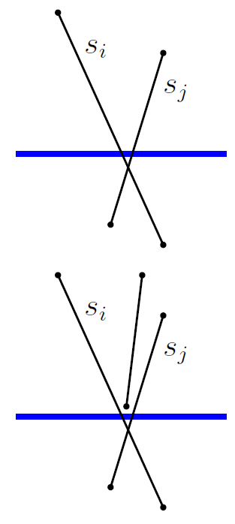
Εύρεση Συμβάντων
Λήμμα: Δύο ευθύγραμμα τμήματα s_{i} and s_{j} τέμνονται μόνο μετά αφού γίνουν οριζόντιοι γείτονες.
Απόδειξη: Φανταστείτε ότι η ευθεία σάρωσης είναι μόλις πιο πάνω από το σημείο τομής του s_{i} και s_{j}, αλλά κάτω από κάθε άλλο συμβάν.

Slide 36
Ουρά Συμβάντων
Η Ουρά Συμβάντων είναι ένα ζυγισμένο δυαδικό δένδρο αφού κατά τη διάρκεια της σάρωσης ανακαλύπτουμε νέα συμβάντα που θα γίνουν αργότερα.
Γνωρίζουμε τα συμβάντα των άκρων εκ των προτέρων αλλά βρίσκουμε τα συμβάντα των τομών όταν τα αντίστοιχα τμήματα είναι οριζοντίως γειτονικά.

Slide 37
Δομή Αλγορίθμου
Αλγόριθμος ΕύρεσηΣημείωνΤομής(S)
Είσοδος: Ένα σύνολο S τμημάτων στο επίπεδο.
Έξοδος: Τα σημεία τομής μεταξύ των τμημάτων του S, και τα τμήματα που τα αποτελούν.
Κενή ουρά συμβάντων Q. Ένθεση των άκρων των τμημάτων του S μαζί με τα αντίστοιχα τμήματα για το άνω άκρο.
Αρχικοποίηση της καταστασιακής δομής T
ενόσω η Q δεν είναι άδεια
do καθόρισε το επόμενο συμβάν p στο Q και διέγραψέ το
ΧειρισμόςΣημείουΣυμβάντος(p)

Slide 38
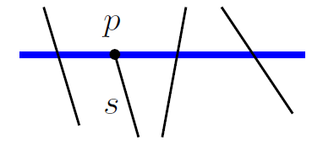
Χειρισμός Συμβάντων
Αν ένα συμβάν αναφέρεται σε άνω άκρο τότε:
Αναζήτησε p στο T, και ένθεσε το s
Αν το s τέμνει τον αριστερό γείτονα στο T, τότε καθορίζουμε το σημείο τομής και το ενθέτουμε στην Q
Αν η s τέμνει τον δεξιό γείτονα στο T, τότε καθόρισε το σημείο τομής και ένθεσέ το στην Q

Slide 39
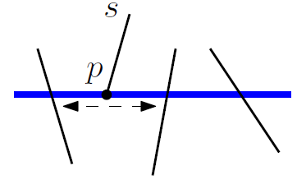
Χειρισμός Συμβάντων
Αν το συμβάν είναι ένα κάτω άκρο τότε:
Αναζήτησε το p στο T, και διέγραψε το s
Έστω s_{l} και s_{r} ο αριστερός και ο δεξιός γείτονας του s στο T (πριν τη διαγραφή). Αν τέμνονται κάτω από την ευθεία σάρωσης, τότε ένθεσε το σημείο τομής ως συμβάν στην Q

Slide 40
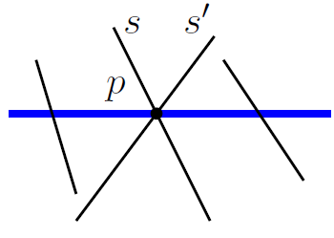
Χειρισμός Συμβάντων
Αν το συμβάν είναι ένα σημείο τομής τότε:
Αντάλλαξε τα s και s΄ στο T
Αν το s΄ και ο νέος αριστερός του γείτονας στο T τέμνονται κάτω από την ευθεία σάρωσης τότε ένθεσε το σημείο τομής στην Q
Αν το s και ο νέος δεξιός του γείτονας στο Τ τέμνονται κάτω της ευθείας σάρωσης τότε ένθεσε το σημείο τομής στην Q
Ανέφερε το σημείο τομής

Slide 41
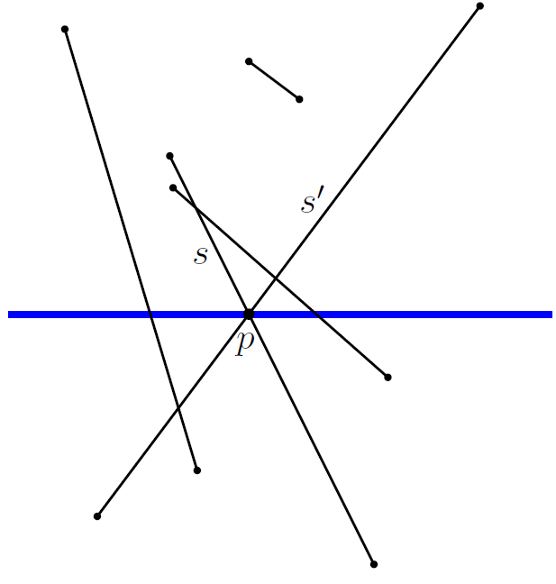
Αποσαφηνίσεις…
Μπορεί να συμβαίνει ότι δύο νέοι γείτονες να έχουν ήδη σημείο τομής πάνω από την ευθεία σάρωσης;
Μπορεί να συμβεί να ενθέσουμε ένα συμβάν στην Q που να έχει ήδη εντεθεί;
Notes:
Για το 2 (σελ. 24-25) φανταστείτε δύο τμααήματα που ξεκινάνε από το ίδιο σημείο. Καλύτερα αυτά να τα έχουμε ως ένα συμβάν.

Slide 42
Απόδοση
Πόσος χρόνος απαιτείται για ένα συμβάν;
Το πολύ μία αναζήτηση στο T και/ή μία ένθεση, διαγραφή ή ανταλλαγή
Εύρεση το πολύ δύο γειτόνων στο T
Το πολύ μία διαγραφή και δύο ενθέσεις στην Q
Αφού τα T και Q είναι ζυγισμένα δυαδικά δένδρα, ο χειρισμός κάθε συμβάντος απαιτεί O(logn) χρόνο
Notes:
Το (3) με τη διαγραφή του συμβάντος (μία τομή) τα τμήματα που αλλάζουν έχουν 2 νέα συμβάντα-τομές με άλλα τμήματα.

Slide 43
Πλήθος Συμβάντων
2n για τα κάτω και άνω άκρα
k για το πλήθος των σημείων τομής, αν υπάρχουν k συνολικά σημεία τομής
Συνολικά: O(n+k) συμβάντα

Slide 44
Απόδοση
Η αρχικοποίηση απαιτεί O(nlogn) χρόνο (τοποθέτηση όλων των άνω και κάτω άκρων στην Q)
Κάθε ένα από τα O(n+k) συμβάντα απαιτεί O(logn) χρόνο
Άρα ο αλγόριθμος απαιτεί O((n+k)logn) χρόνο
Αν k = O(n), τότε O(nlogn). Αν το k είναι τεράστιο τότε ο O(n²) αλγόριθμος είναι πιο αποδοτικός

Slide 45
Χώρος;;;
Η ουρά συμβάντων Q μπορεί να αποθηκεύει O(n+k) συμβάντα, δηλαδή O(n²). Πώς πετυχαίνω O(n) χώρο;
Απάντηση: αποθήκευση των συμβάντων που αφορούν τομές μόνο μεταξύ γειτονικών κάθε φορά τμημάτων.

Slide 46
Γενική Περίπτωση
Bentley-Ottman [1979], “Algorithms for reporting and counting geometric intersections,” IEEE Trans. Comput. C-28:643-647. O((k+n) log n) χρόνος και O(n) χώρος.
D
A
γραμμή σάρωσης
E
C
B
ECBAD
EADC
∅
CBAD
ECAD
EACD
EAD
ED
∅
Κατάσταση γραμμής:
A
BA
CBA
E
Βελτιώσεις:
Balaban [1995], “An optimal algorithm for finding segments intersections,” Proc. SoCG, pp:211-219. O(k + n log n) χρόνος και O(n) χώρος.
Τυχαιοκρατικός αλγόριθμος σε O(k + n log n) αναμενόμενο χρόνο.

